Slide 1
Scrum
Gabriella e Rafael

Slide 2

Conceito
Scrum é um conjunto de boas práticas empregado no gerenciamento de projetos complexos, em que não se conhece todas as etapas ou necessidades.

Slide 3

Formar Equipes
Identificar os membros da equipe que atuarão como Product Owner, Scrum Master e Equipe de Desenvolvimento. Definir claramente as responsabilidades de cada papel e garantir que todos entendam suas atribuições.

Slide 4

Definir Objetivos
Realizar sessões de brainstorming com o cliente e a equipe para identificar e priorizar as necessidades do produto. Criar uma lista de itens do backlog que seja clara, concisa e de fácil entendimento para todos.

Slide 5
Realizar Sprint
Realização da Sprint
Execução das Sprint
Selecionar um conjunto de itens do backlog do produto para serem desenvolvidos na próxima sprint. Definir os objetivos da sprint, estimar o esforço necessário e definir o tempo de duração.
Realizar as atividades de desenvolvimento de acordo com o planejado na sprint. Realizar reuniões diárias de acompanhamento, identificando e removendo obstáculos que possam surgir.

Slide 6

Reunião Diária
Uma reunião de daily Scrum, também conhecida como reunião diária em pé (daily standup) ou carinhosamente apelidada como "daily”, é um evento com duração de 15 minutos por times que seguem metodologias Agile para discutir o que será feito no dia. A reunião serve para que a equipe discuta e confirme o trabalho que fará no seu dia de trabalho, e revisa o que trabalhou no dia anterior, o que planeja fazer hoje e quaisquer obstáculos ou problemas que esteja enfrentando.

Slide 7
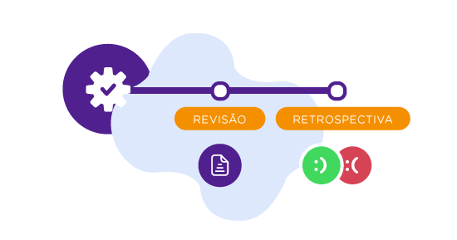
Revisão e Retrospectiva
Realizar uma revisão da sprint, apresentando os resultados alcançados ao cliente. Realizar uma retrospectiva da sprint, identificando pontos positivos e oportunidades de melhoria para as próximas sprints.

Slide 8
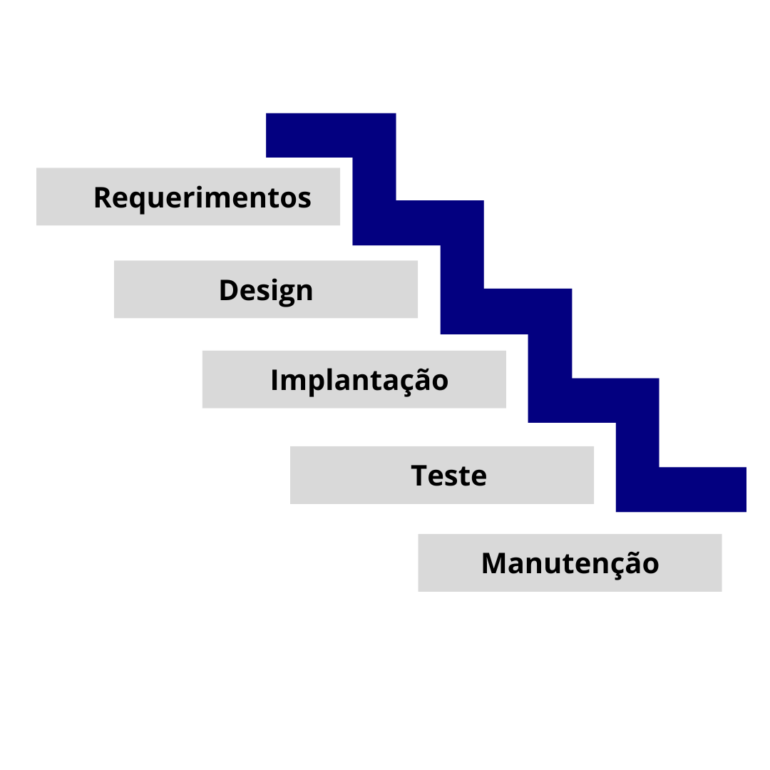
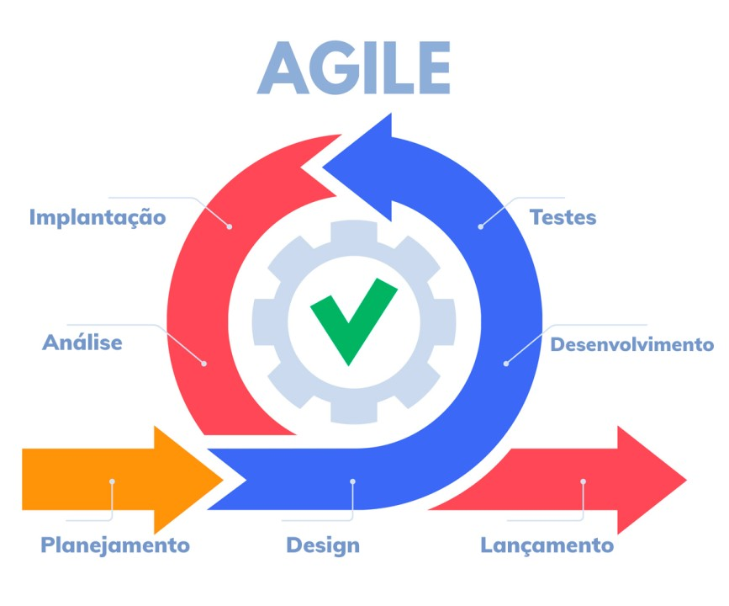
Diferença entre Cascata e Scrum
Cascata
Scrum
Destaca-se por seu planejamento detalhado e controle rigoroso de prazos e custos.
Conhecido por sua flexibilidade e entrega incremental

Slide 9
Fontes
Miro
Awari

Slide 10
Obrigado pela a Atenção!
Alguma Pergunta?

